Slide 1
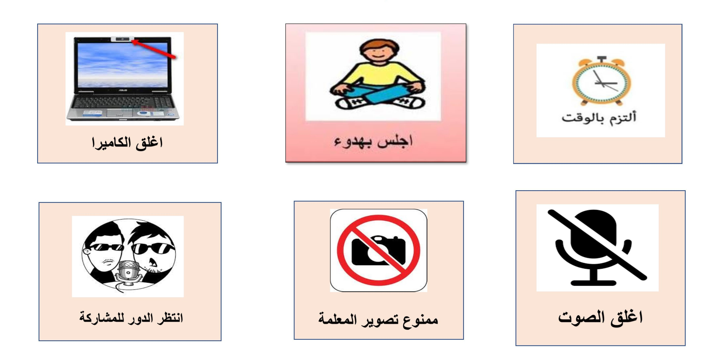
القوانين الصفية الإلكترونية
الدراسات الاجتماعية
التاريخ
الآن و فيما مضى 2
أستمع و أجيب
إعداد المعلمة :فاطمة رباع روضة و مدرسة الرمس ح1

Slide 2
القوانين الصفية الإلكترونية

Slide 3
القوانين الصفية الإلكترونية

Slide 4
القوانين الصفية الإلكترونية
بسم الله الرحمن الرحيم
اليـوم : ...............
التاريخ : ...............
عدد الحضور : ...............
عدد الغياب : ...............
المادة : ........................

Slide 5
القوانين الصفية الإلكترونية

Slide 6
القوانين الصفية الإلكترونية
عنوان الدرس
التاريخ
الآن و فيما مضى
أستمع و أجيب

Slide 7
القوانين الصفية الإلكترونية
نواتج التعلـم
يصف الطرائق المختلفة التي تتيح الاطلاع و التعرف إلى الماضي)
يربط بين الأماكن و الأحداث لمساعدته على فهم الماضي
يتعرف على مفهوم التاريخ
يقارن التغيير في مجتمعه بين الماضي و الحاضر
يشارك في نقاشات صفية بشأن أحداث أو أشخاص أو أماكن في الماضي و الحاضر

Slide 8
القوانين الصفية الإلكترونية
آداب الاستماع
عدم الانشغال أو التلفت بالنظر
الالتزام بالهدوء و الصمت
التركيز فيما تستمعون إليه
الاستماع باحترام و انتباه

Slide 9
القوانين الصفية الإلكترونية
العصف الذهني
ما نتوقعه | ما نتعلمه
يدون المعلم معلومات الطلبة ثم يضع علامة صح أمام التوقع الصحيح

Slide 10
القوانين الصفية الإلكترونية
رددوا معي قراءة العنوان
خمن ما الأفكار التي سنطرحها ؟

Slide 11
القوانين الصفية الإلكترونية
عما تتحدث هذه الفقرة ؟
مع من نعيش ؟
ماذا يوجد لدى كل أسرة ؟
ما هو تاريخ أسرتك ؟
هل تذكر موقف حدث لك مع أسرتك في الـماضي ؟

Slide 12
القوانين الصفية الإلكترونية
عما تتحدث هذه الفقرة ؟
أين نعيش ؟
ما هو تاريخ دولتنا ؟

Slide 13
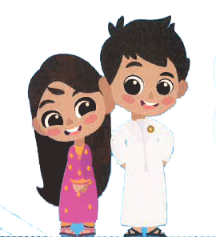
القوانين الصفية الإلكترونية
التاريخ
دراسة كل شيء وقع في الـماضي

Slide 14
القوانين الصفية الإلكترونية
اختر الإجابة الصحيحة
نقصد بعلم التاريخ
دراسة كل شيء وقع في الـماضي
دراسة كل شيء وقع في الـماضي
دراسة كل شيء وقع في الـحاضر

Slide 15
القوانين الصفية الإلكترونية
فكـر
عـلم يدرس كل ما وقع في الـماضي
الـتاريخ

Slide 16
القوانين الصفية الإلكترونية
اكتب الحرف النـاقص في المربع
خ
ريـ
تا
تاريخ

Slide 17
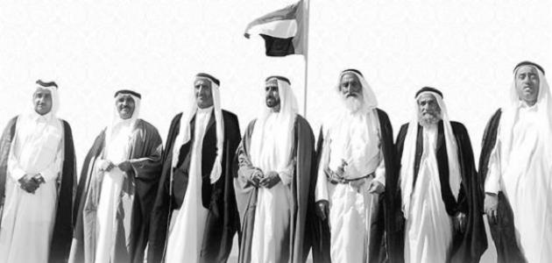
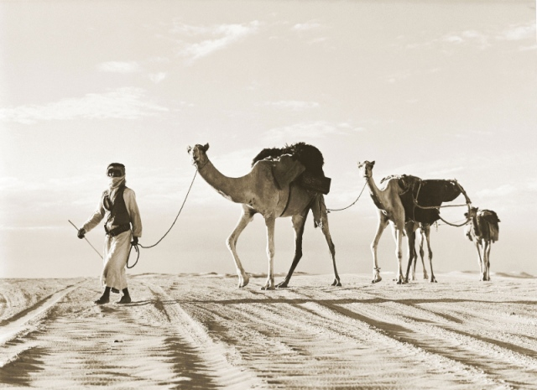
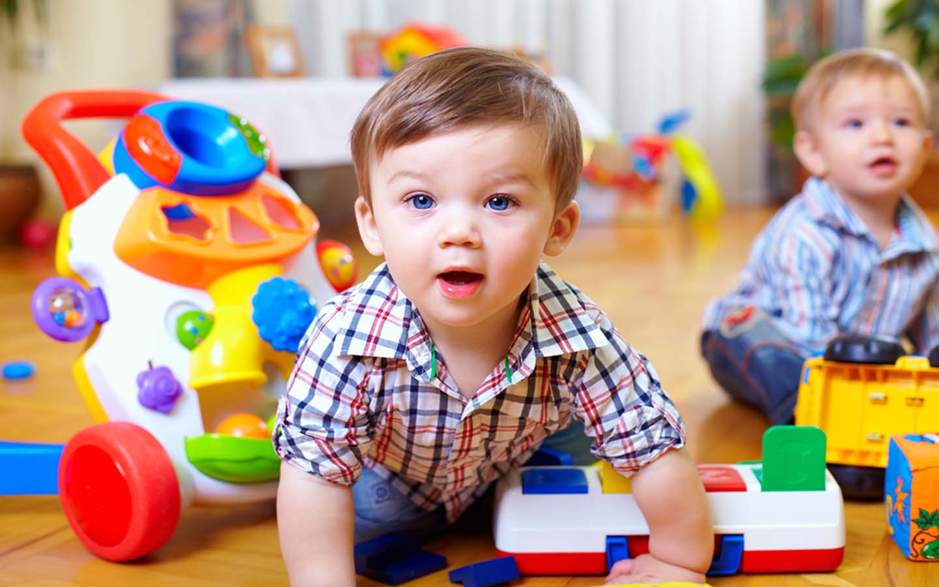
القوانين الصفية الإلكترونية
التاريخ
تاريخ دولتك
تاريخ أسرتك
تاريخك الشخصي

Slide 18
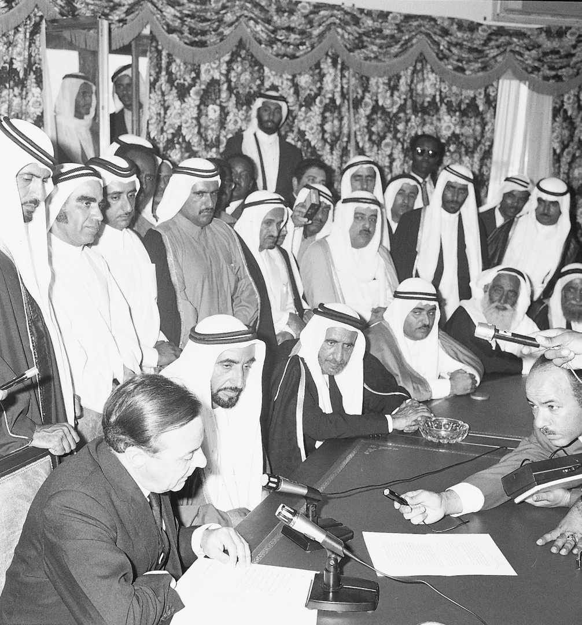
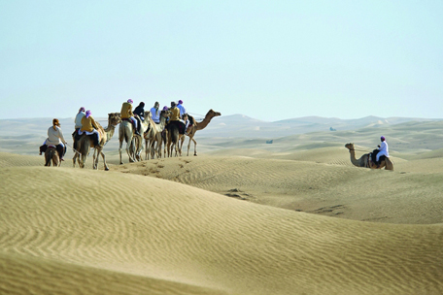
القوانين الصفية الإلكترونية
تأمل الصورتين ثم أناقش زملائي

Slide 19
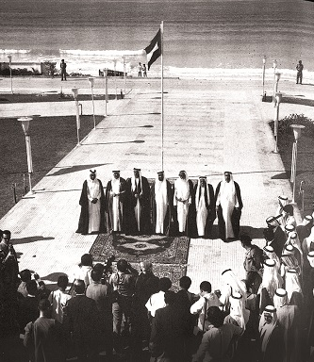
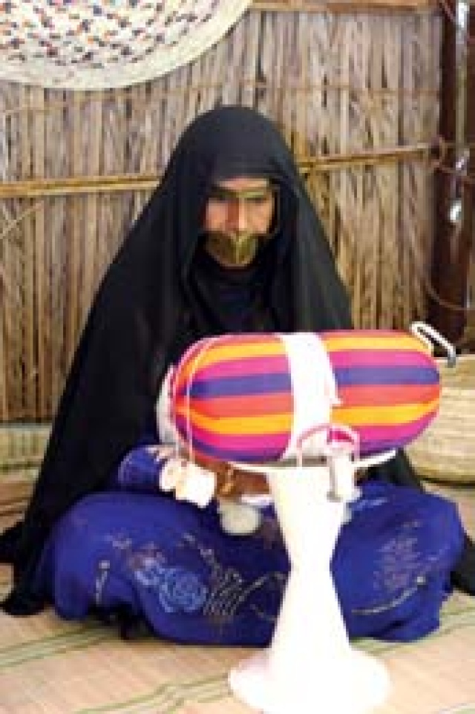
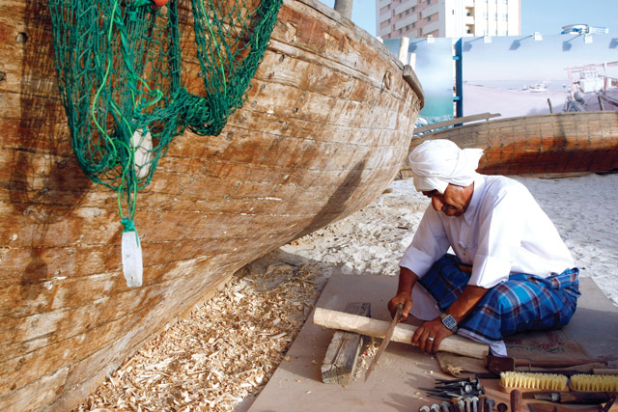
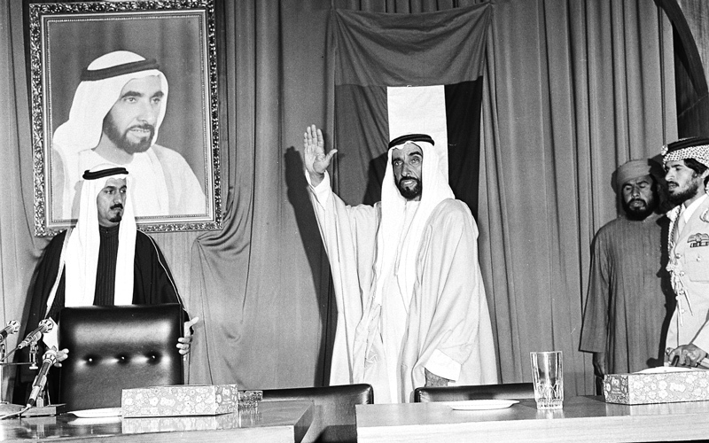
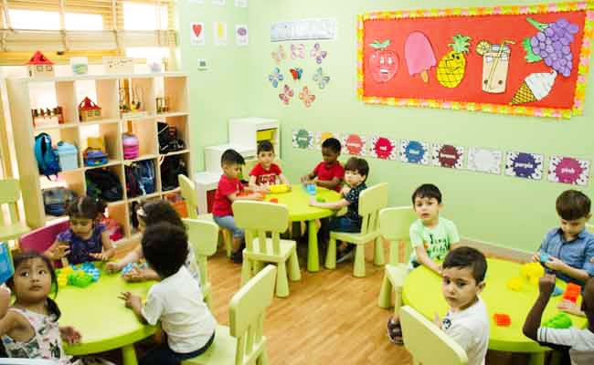
القوانين الصفية الإلكترونية
تأمل الصور ثم اضغط على الصورة لوضعها في مكانها المناسب
تاريخ دولتي | تاريخ أسرتي | تاريخ الشخصي

Slide 20
القوانين الصفية الإلكترونية
حل الكتاب ص115-116

Slide 21
القوانين الصفية الإلكترونية

Slide 22
القوانين الصفية الإلكترونية

Slide 23
القوانين الصفية الإلكترونية

Slide 24
القوانين الصفية الإلكترونية
x
√
√
x

Slide 25
غلق الحصـة
القوانين الصفية الإلكترونية
نلخص ما تعلمناه الـيوم

Slide 26
التقويم الختامي
القوانين الصفية الإلكترونية
عـلم يدرس كل ما وقع في الـماضي
الـتاريخ

Slide 27
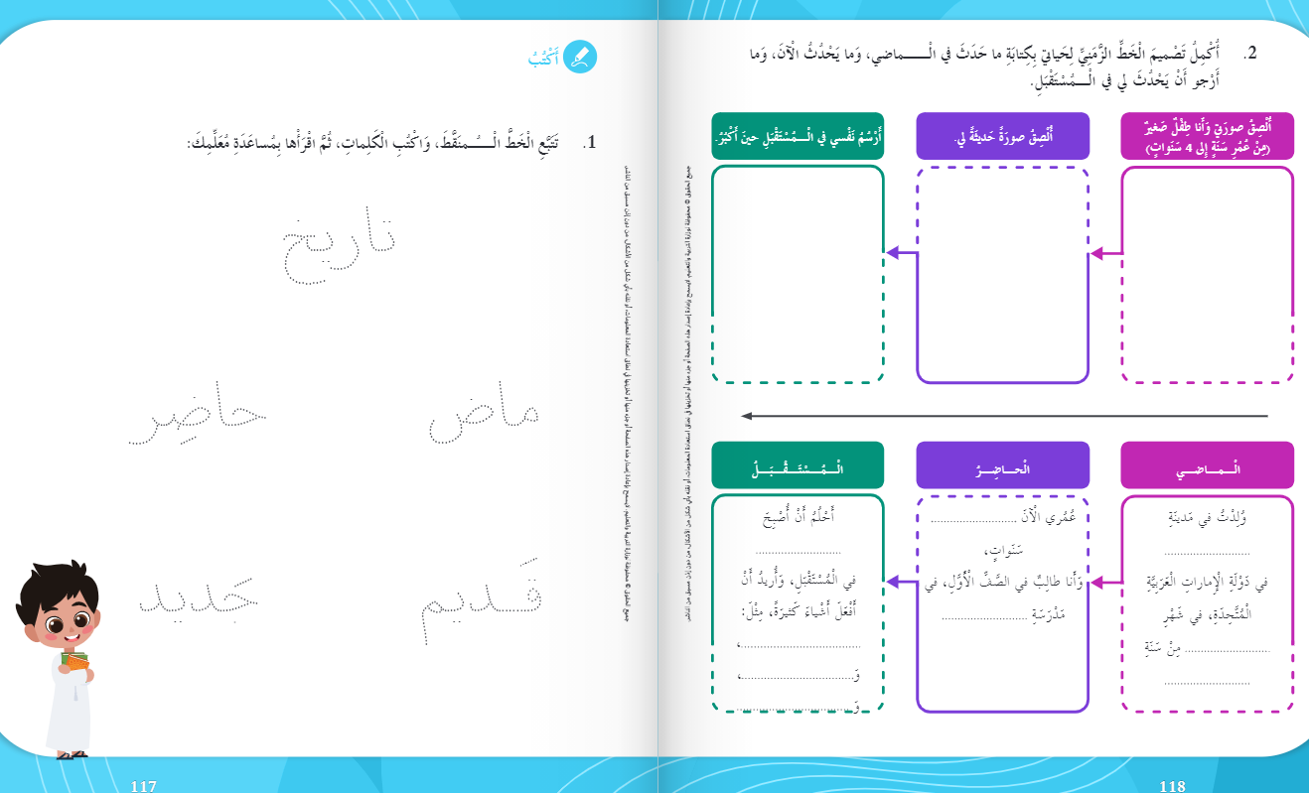
الواجب المنزلي
القوانين الصفية الإلكترونية
سنقوم في الحصة القادمة بتنفيذ نشاط "أكتب"

